Slide 1
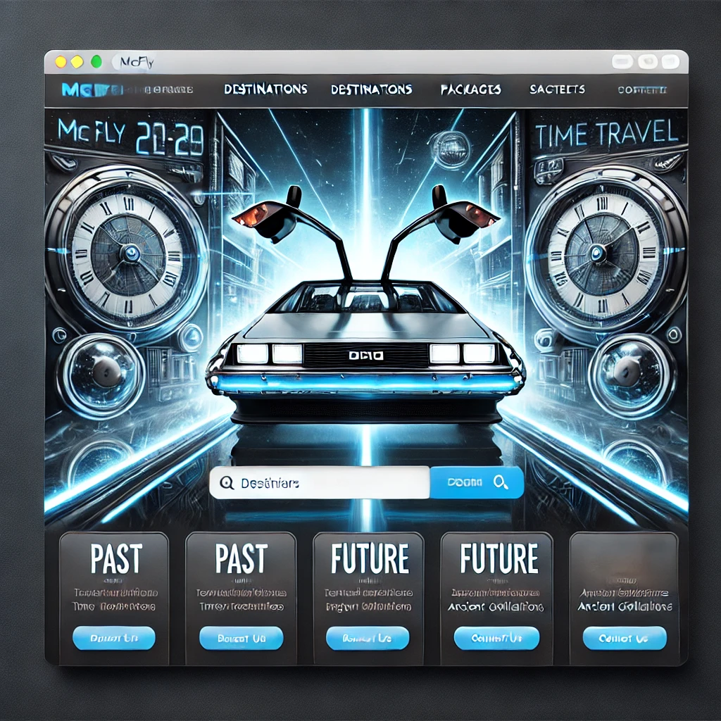
Pitch Use Case 1
Rejoignez McFly Compagnie et voyagez à travers le temps pour revivre les moments clés de l'Histoire ! Que vous souhaitiez créer votre aventure personnalisée ou plonger dans notre catalogue d'expériences historiques,
nos Delorean vous emmènent dans un périple inoubliable, en toute sécurité.
Alors, prêt à embarquer pour l'aventure de votre vie ?
Votre mission, si vous l'acceptez : sécuriser l’espace-temps pour la McFly Compagnie. Dans le cadre de la refonte de notre bon vieux monolithe, vous allez créer l’API de demande de voyage qui régulera tous les départs temporels avec un objectif crucial : empêcher toute interférence majeure avec les événements historiques.
Votre API sera l'ultime ligne de défense, l’équivalent numérique d’un garde-frontière interstellaire, analysant les demandes de nos futurs voyageurs pour s’assurer qu’ils ne finissent pas par déclencher la prochaine guerre mondiale ou bousculer le cours de l'histoire. Au programme : vérification des périodes sensibles, validation de la sécurité temporelle, et confirmation des plans de voyage dans le respect absolu de l'intégrité historique !

Slide 2

Pitch Use Case 2
La croissance de la Mcfly compagnie est telle qu'elle a attiré l'oeil de la ChronoCorp, futur leader du voyage spatiotemporel depuis plus de 5000 ans (plus ou moins, selon la timeline).
Afin de s'interfacer avec notre système informatique, ils posent de nouvelles exigences :
De part son aspect multitemporel, la ChronoCorp souhaite nous envoyer les demandes de voyage via un flux de données dont la temporalité n'est pas linéaire
Afin de garantir la qualité des voyages qu'elle propose, la ChronoCorp demande d'ajouter un contrôle des événements solaires, qui sont connus pour gêner la bonne qualité des déplacements temporels, en créant des écarts de voyages de plus ou moins 10000 ans.
Fort de leur expérience spatiotemporelle, la ChronoCorp dispose d'une base référençant les différents événements solaires et est prête à la mettre à disposition de la Mcfly Compagnie

Slide 3

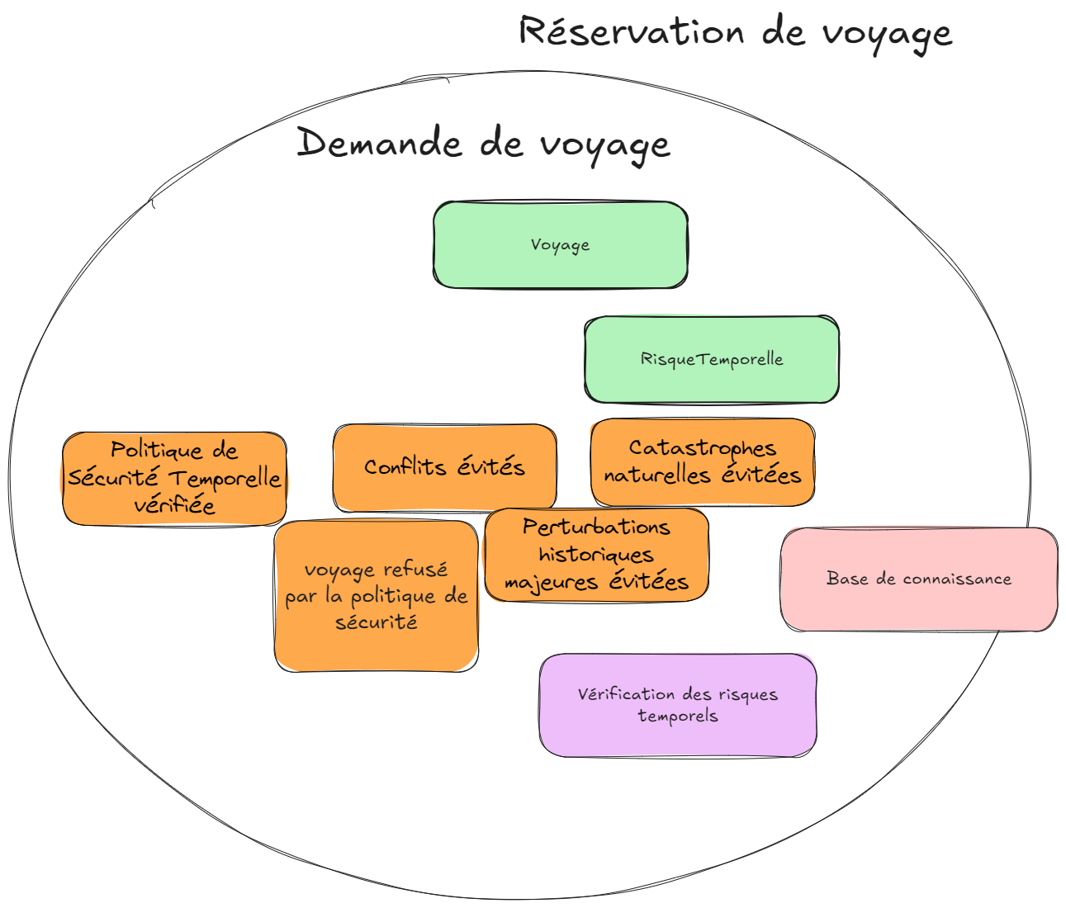
Domaine EventStorming

